Slide 2
VADĪBA
DIBINĀTĀJS LLU
VALDE RAFAELS JOFFE
DIREKTORE ANTA SPARINSKA
DIREKTORA VIETNIECE MĀCĪBU UN AUDZINĀŠANAS DARBĀ p.i. SANDRA BREMANE
DIREKTORA VIETNIEKS SAIMNIECISKAJĀ DARBĀ ĒVALDS JUHNEVIČŠ

Slide 3
Skola mainās - saimniecība
Remonti – kopmītnes, jumti, komunikācijas.
Uzsākts kapitāls telpu remonts klasēm, metodiskiem kabinetiem.
Izvākti 75 konteineri atkritumu
Jauna sporta zāles grīda
Jaunas tehnoloģijas – droni, robotizēta frēze, datoraprīkojums
Siltumnīcu graustu demontāža
Jauna tehnika – traktori, dārza apkopes tehnika

Slide 4
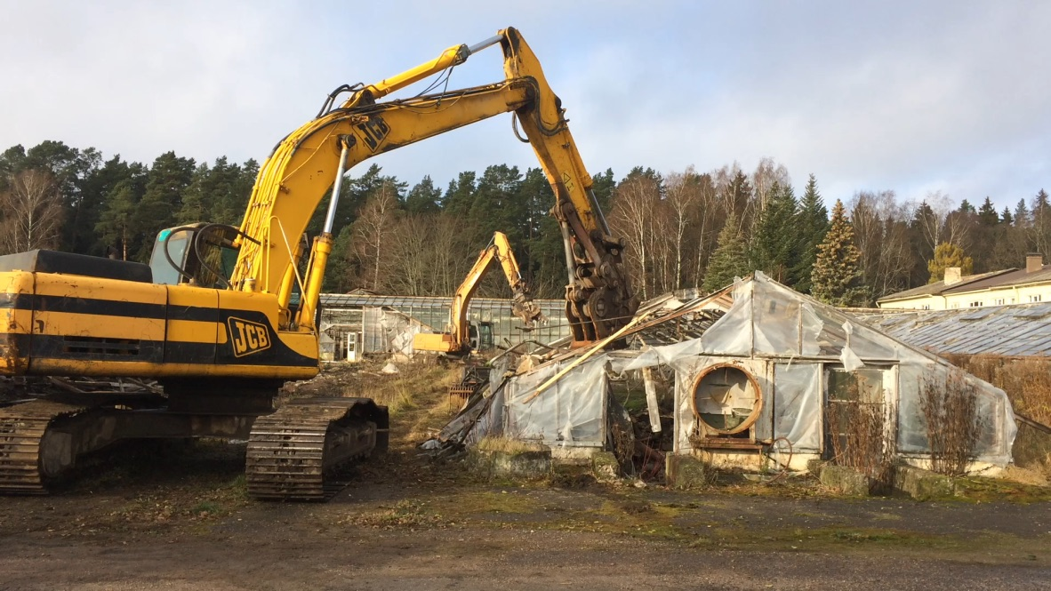
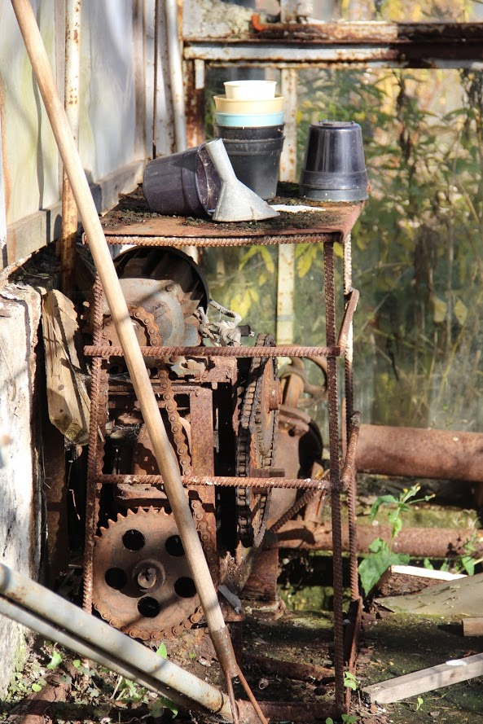

Slide 5
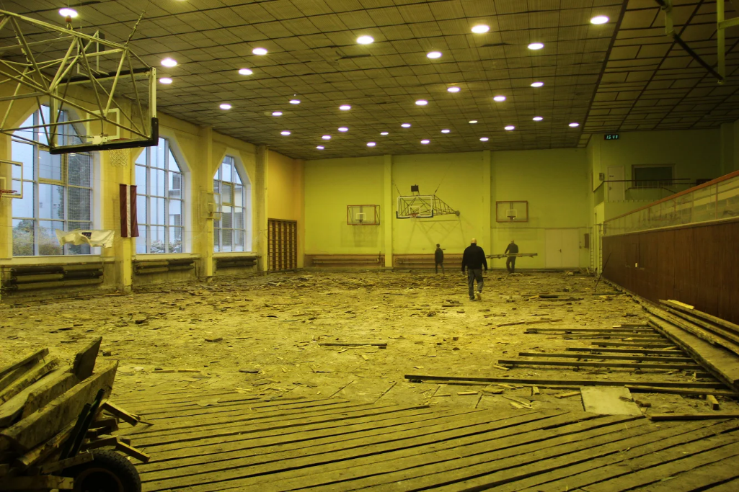

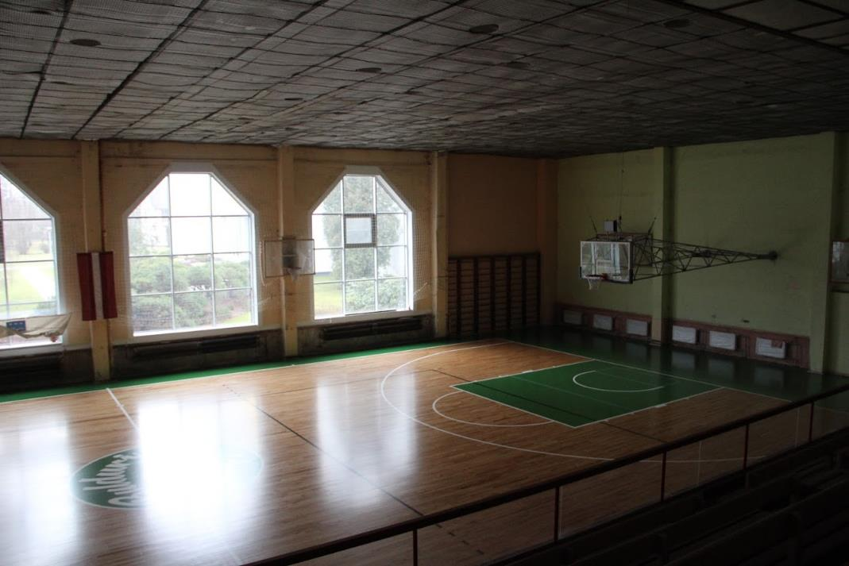

Slide 6
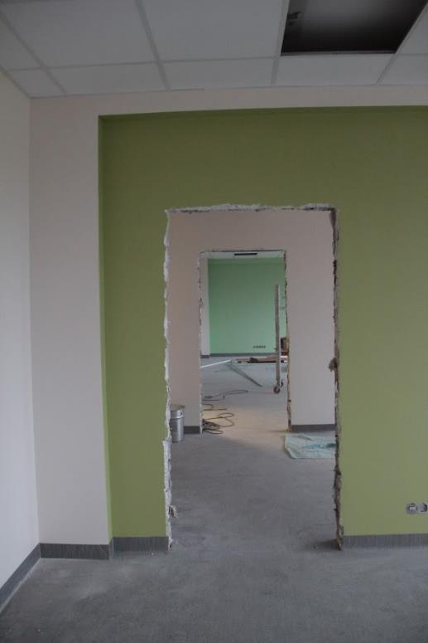
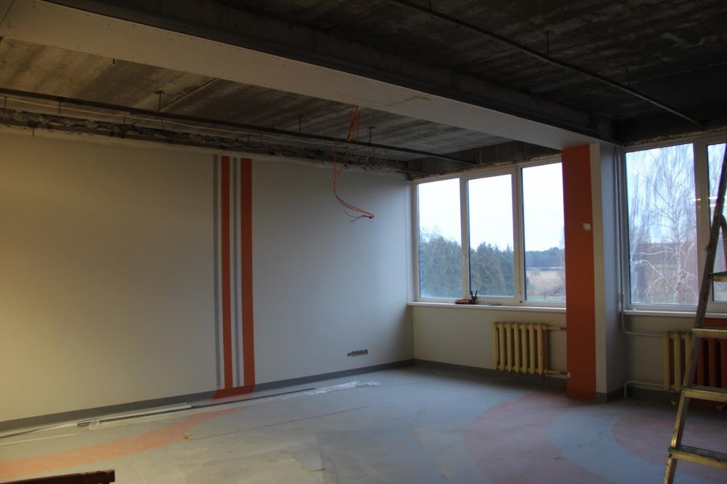
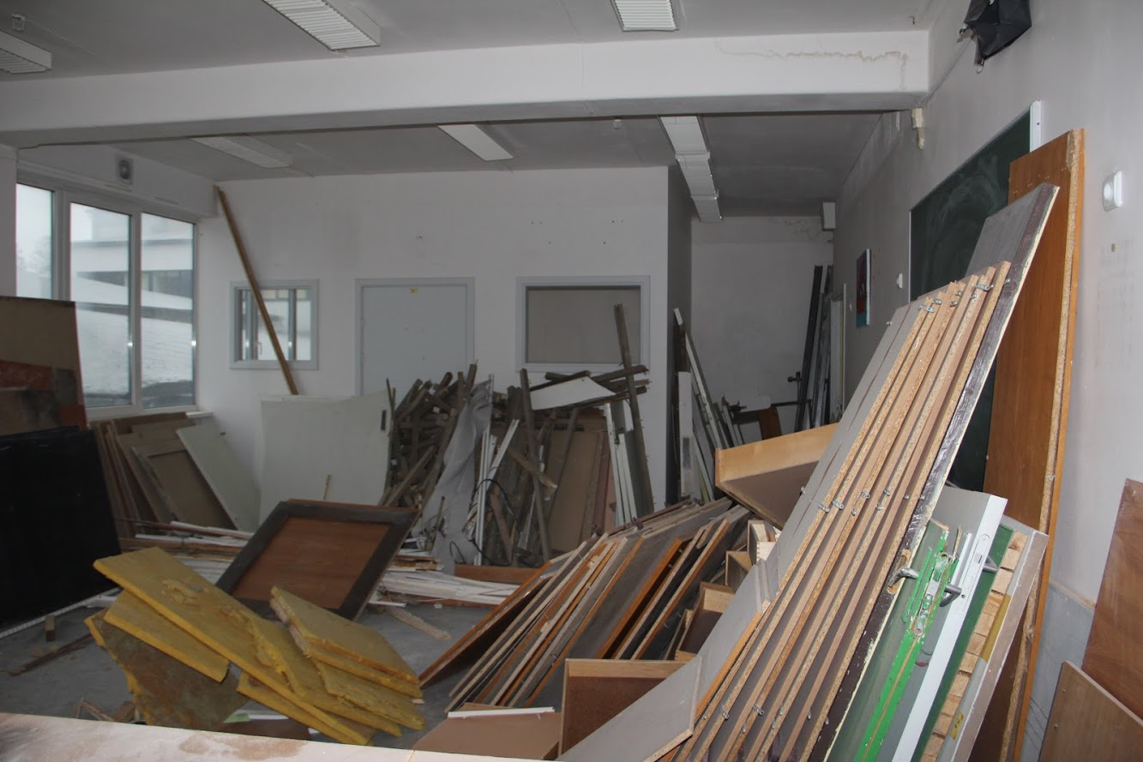

Slide 7
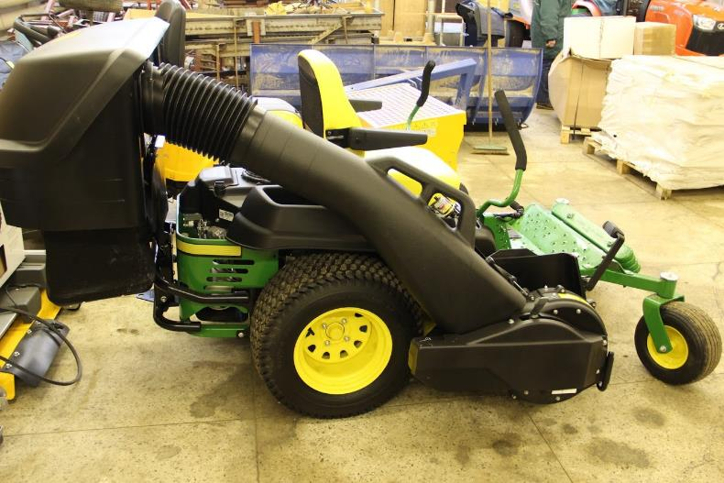
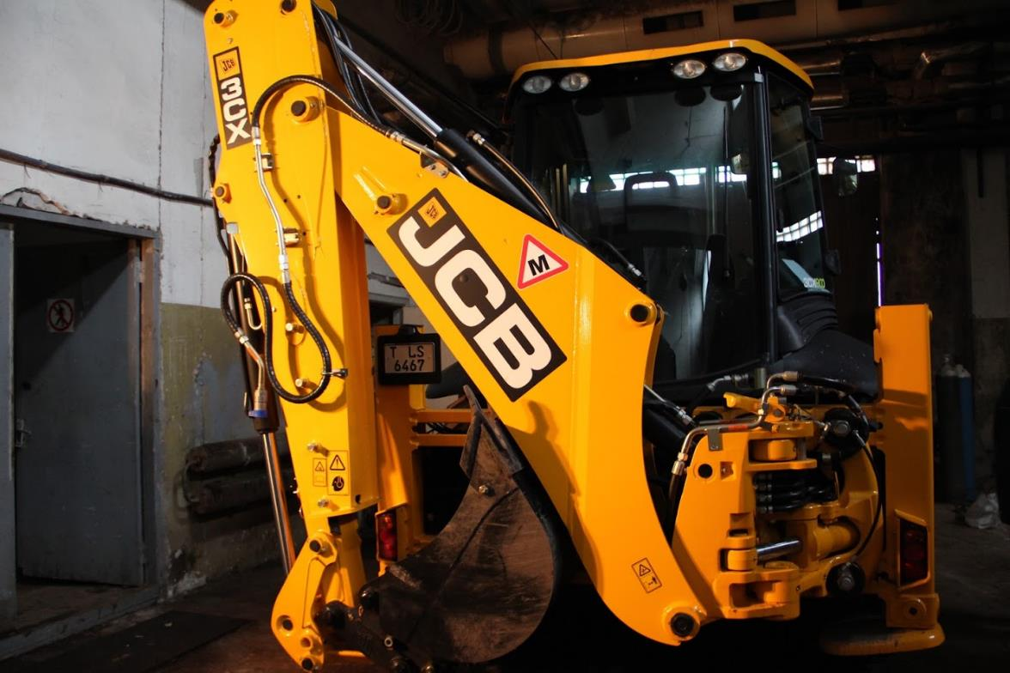
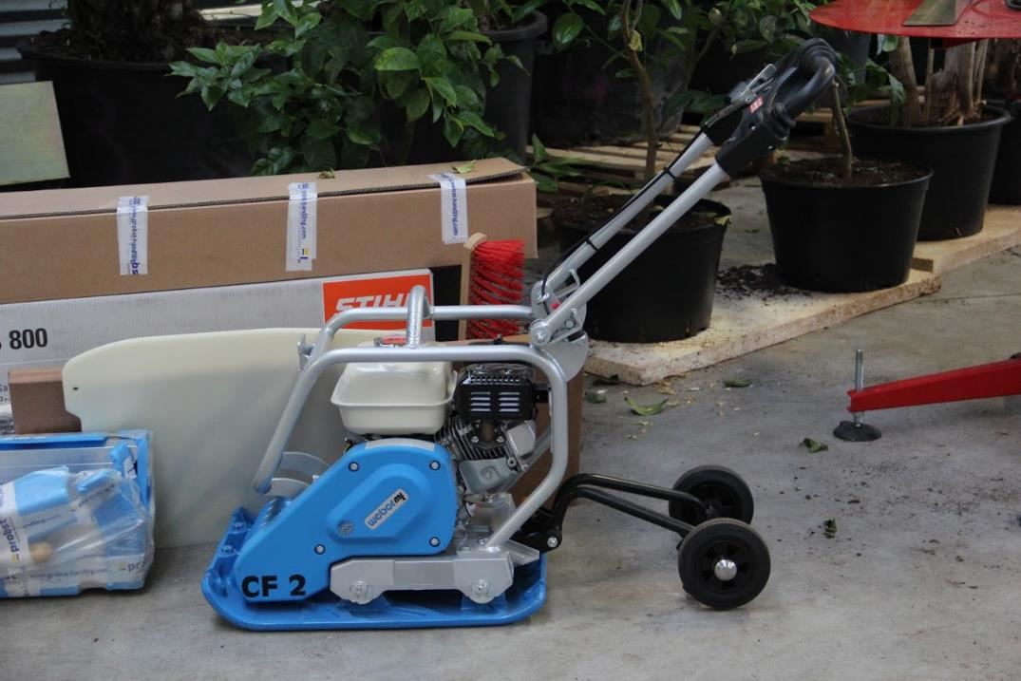
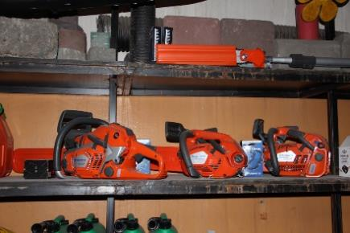

Slide 8
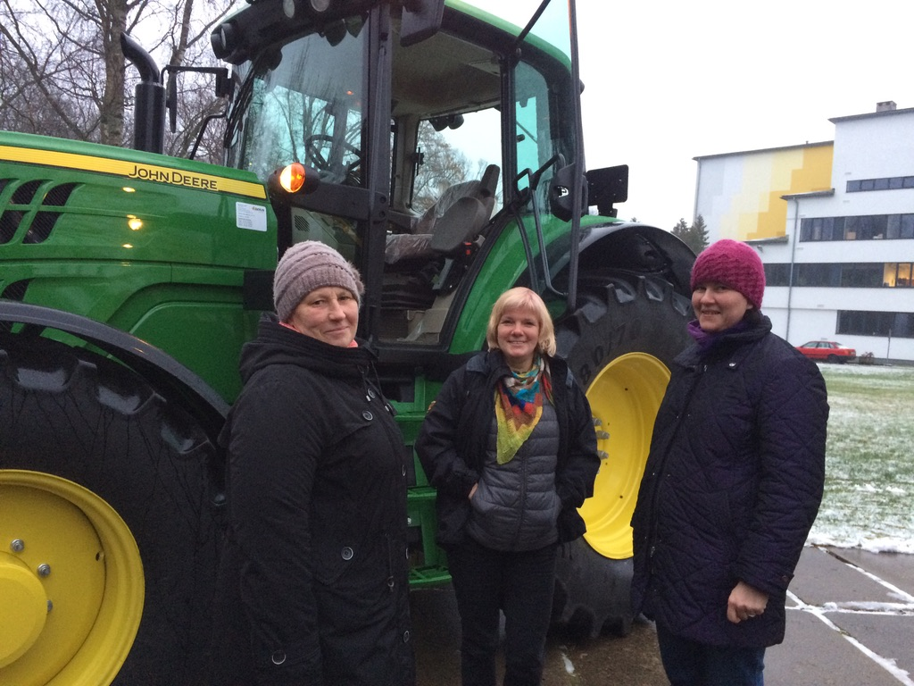

Slide 9
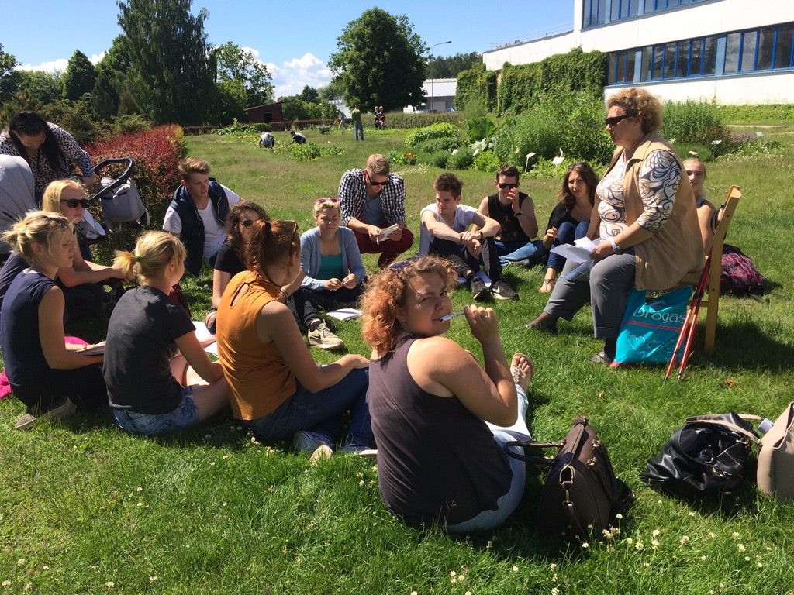
Mācības
Traktoristu tiesību apmācība!
Dārzkopība (dārzkopības tehniķis)
Stādu audzēšana (dārzkopis - stādu audzētājs)
Dārzu un parku kopšana (parka dārznieks, ainavu tehniķis)
Ēdināšanas pakalpojumi (ēdināšanas pakalpojumu speciālists, pavārs)
Floristikas pakalpojumi (floristikas speciālists)
Tūrisma pakalpojumi (ekotūrisma speciālists)
Viesnīcu pakalpojumi (viesnīcu pakalpojumu speciālists)
Arborists (kokkopis)
Biškopis

Slide 10
Mūžizglītība
Plānotie izglītības virzieni:
Dārzkopība - dārzkopības pamati, augļkopība, dārzeņkopība, apstādījumu veidošana un kopšana, puķkopība
Floristika
Bioloģiskā dārzkopība – bioloģisks dārzs, bioloģiskie mēslošanas un augu aizsardzības līdzekļi, permakultūra, u.c.
Netradicionālā dārzkopība – garšaugi, ārstniecības augi, sēnes u.c.
Mehanizācija - traktortehnikas vadītāju apmācība ( B kategorija ), kursi motorzāģa un krūmgrieža operatora apliecības iegūšanai
Augu aizsardzība – kursi 2.reģistrācijas klases augu aizsardzības līdzekļu profesionālo lietotāju, operatoru un pārdevēju apliecību iegūšanai un pārreģistrēšanai
Pedagogu profesionālā pilnveide – dabaszinību, sākumskolas un pirmsskolas skolotājiem
Ēdināšanas pakalpojumi
Viesnīcu pakalpojumi

Slide 11

Inovāciju un pārneses centrs
Laikmetīgās tehnoloģijas mācību procesam
Praktiski pielietojamas tehnoloģijas
Patogēnu brīvs stādmateriāls
Laikmetīgo inovāciju aprobācija

Slide 12
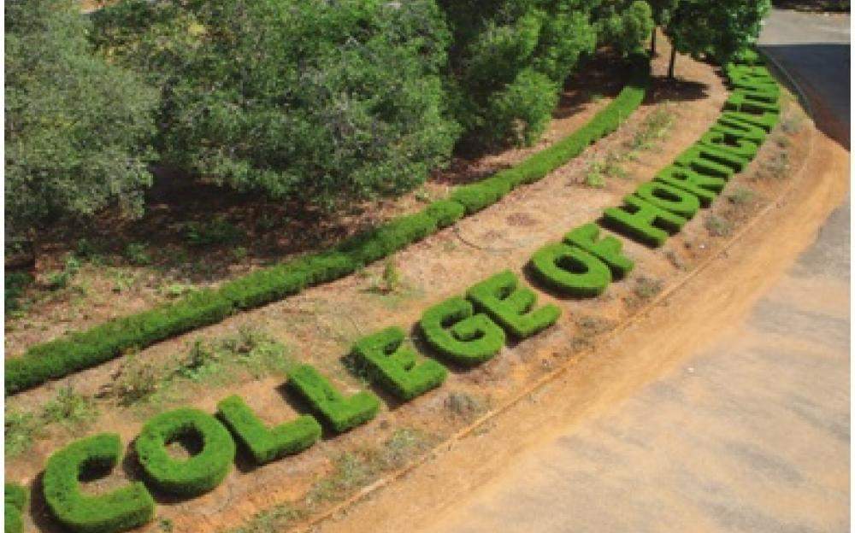
Koledža sadarbībā ar LLU
Harmonizētas programmas (ekonomikas studijas)
Ainavu arhitektūra (ainavu tehniķis)
Pārtikas tehnoloģija (ēdinātāji)
Lauksaimniecība (dārzkopība)
Mežsaimniecība (arboristi, kokkopji)

Slide 13
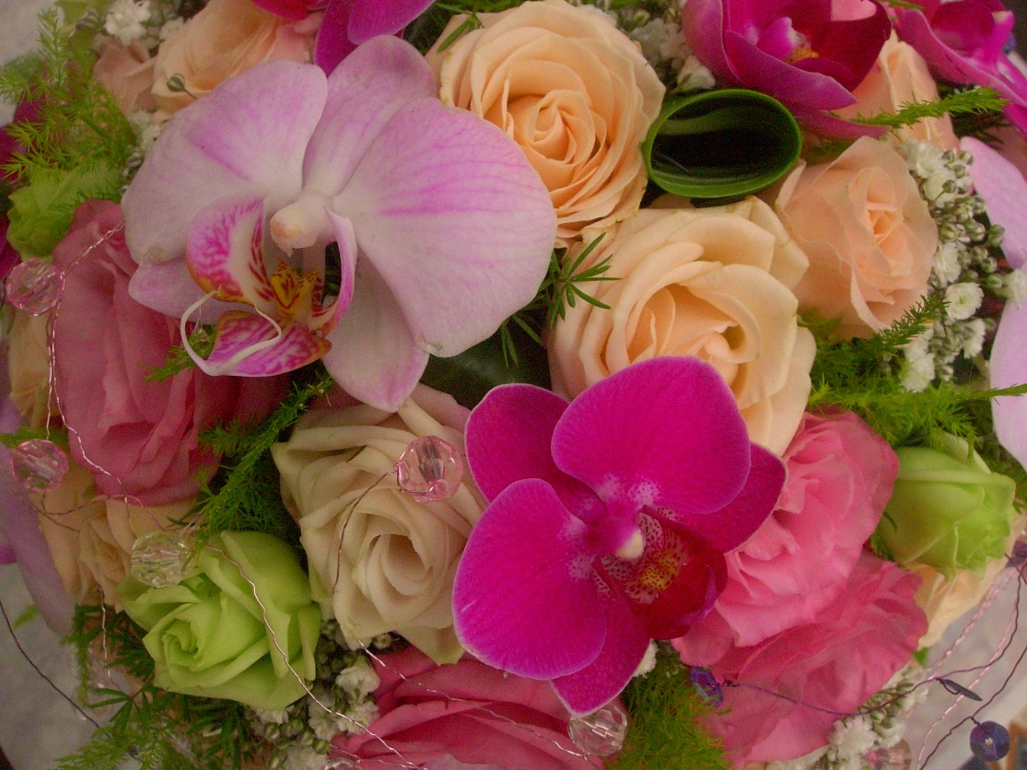
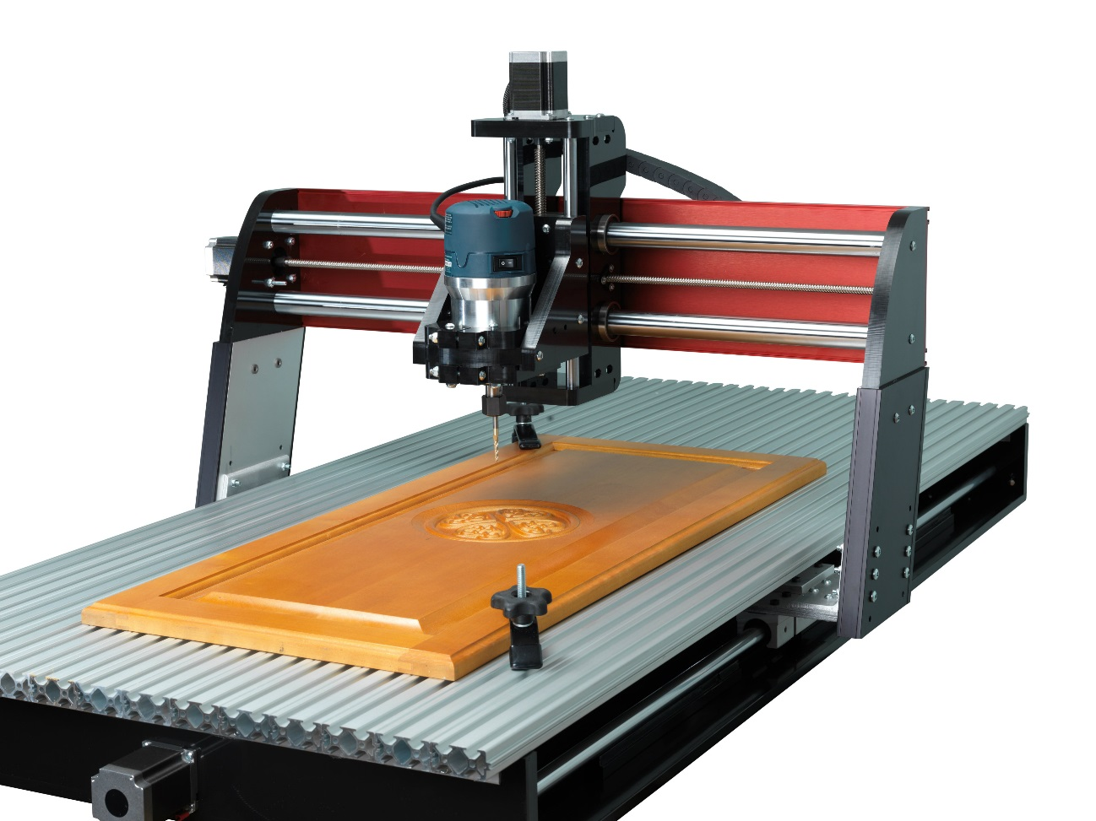
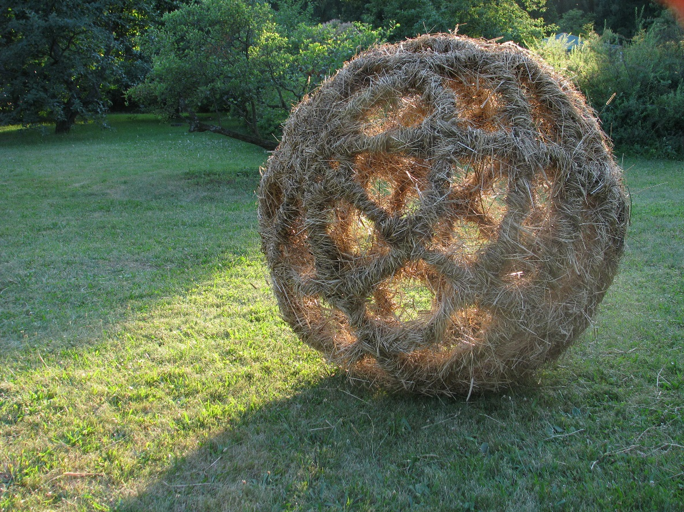
Dizaina fabrika
Vides studija
Koka studija
Metāla studija
Floristikas studija
Vides mākslas studija
Pavārmākslas studija

Slide 14
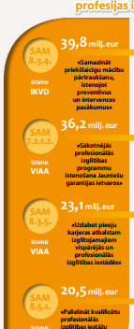
Projekti
2017
LAD subsīdijas 500k
Apropriācijas subsīdijas 1,4m
VISC projekti: simulācijas iekārtas, modulārās programmas, personāla
Erasmus ar Vācijas, Beļģijas, Čehijas, Polijas skolām, dārznieku konkurss 2019
2018
Energoefektivitātes projekts
Erasmus projekts izglītojamo mobilitātei Spānija, Austrija, Itālija, Šveice
Sadarbība – iDārza robota moduļa izstrādei
Ziedu dziesmu festivāls Jūrmalas dome

Slide 15
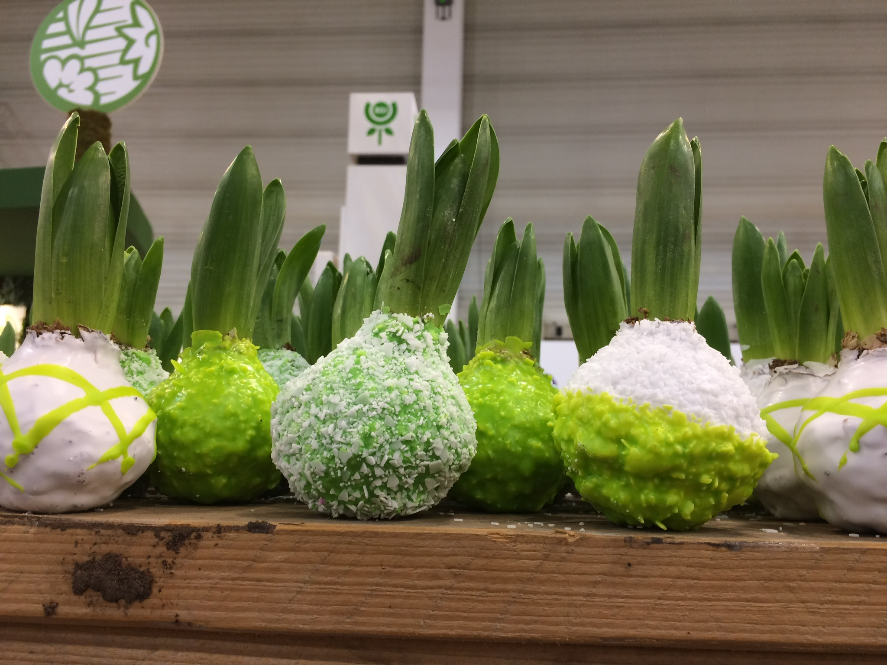
Paldies!
Jānis Dūklavs
Dace Lucaua
Jānis Šņaksis
Ilze Šlokenberga
Irina Pilvere
Liene Jansone
Edgars Treibergs
Edīte Kaufmane
Andrejs Vītoliņš
Ansis Birznieks

Slide 16
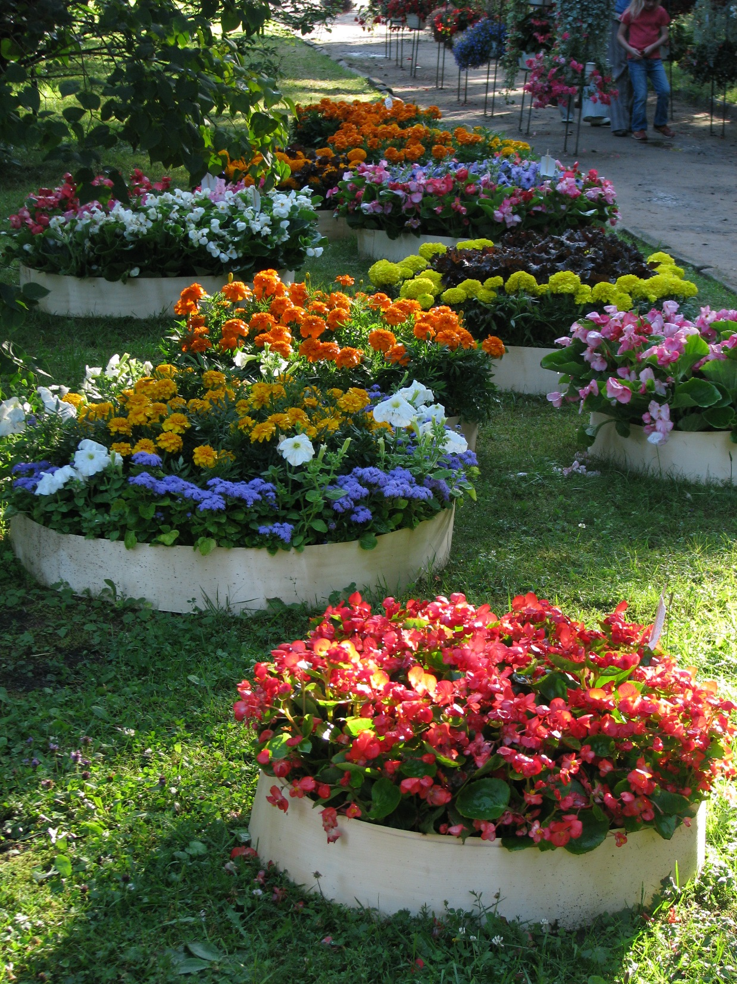
Pasākumu plāns 2018. gadam
9. februāris Dārzkopju konference
9. marts Prakses diena
21. aprīlis Dārznieku diena – nozaru diena
2. jūnijs Salidojums
19.-22. jūlijs PUĶU BALLE
22. septembris Stādu parāde Bulduros

Slide 17

GARDEN EXPO LATVIA 2020
Pasaules Dārzkopības izstāde
Bulduros
EJAM,
DARĀM
SANĀKS!

